Slide 1














De ‘schijf van vijf’ voor het vreemdetalenonderwijs
INPUT RECEPTIEF
VERWERKING OP INHOUD
VERWERKING OP VORM
PRODUCTIE VAN OUTPUT
STRATEGISCH HANDELEN

Slide 2

LESPLAN: "MIJN HUIS, MIJN BUURT"
INTRODUCTIE 1
INTERACTIE EN FEEDBACK 5
Docent laat een korte, eenvoudige tekst in de doeltaal over een huis of buurt. Dit kan een beschrijving zijn van een typische buurt in een doeltaalland. Leerlingen benoemen wat ze verstaan of herkennen.
10'
5'
Feedback: Laat leerlingen terugkijken op hun Frayer-model en reflecteren op wat ze hebben geleerd:
  Welke woorden kan ik nu gebruiken in een gesprek?
  Welke woorden vind ik nog moeilijk en hoe kan ik deze beter oefenen?
10'
10'
BEGRIJPEND LEZEN 2
OUTPUT 4
Opdracht: Leerlingen vullen bv het Frayer-model in voor geselecteerde kernwoorden uit de tekst.
Opdracht: Een korte presentatie of beschrijving geven over hun eigen huis of buurt. Een advertentie schrijven waarin ze hun huis verkopen of buurt promoten. Digitaal of analoog aanleveren.
15'
TAALVERWERKING 3
Activiteiten om de woorden verder te verankeren:
  Matching-opdracht: Laat leerlingen woorden uit het model matchen met plaatjes of situaties die ze correct representeren.
  Rollenspel: Leerlingen voeren een gesprek waarin ze hun huis of buurt beschrijven en daarbij de nieuwe woorden toepassen.
Visuele ondersteuning: Gebruik afbeeldingen van activiteiten om de woordenlijst visueel te ondersteunen.

Slide 3





Schijf van Vijf MVT
Doel: Leerlingen leren eenvoudige teksten te begrijpen en relevante informatie eruit te halen, terwijl ze de taal creatief gebruiken en inzicht krijgen in cultuurgebonden aspecten.
BLOOTSTELLING AAN INPUT:
INHOUDSGERICHTE VERWERKING:
VORMGERICHTE VERWERKING:
STRATEGISCH HANDELEN:
PUSHED OUTPUT:
Leermateriaal:
  Fictie-optie: Een kort verhaal waarin een personage door zijn/haar huis loopt of een buurt ontdekt.
  Non-fictie-optie: Een korte beschrijving van een bekende buurt of stad in een doeltaalland.
  Luisteroptie: Speel een korte audiobeschrijving af van een huis of buurt.
Doel: Leerlingen worden blootgesteld aan gevarieerde input over het onderwerp, net iets boven hun niveau (i + 1).
Activiteit: Leesactiviteit met een eenvoudige tekst in de doeltaal over een huis of buurt.
Kerndoel betrokken:
  De leerling toont begrip van schriftelijke fictie- en non-fictieteksten.
  De leerling toont begrip van auditieve en audiovisuele fictie- en non-fictieteksten.
Opdracht: Leerlingen werken in tweetallen om de tekst te begrijpen en vullen een tabel in met:
  Waar speelt de tekst zich af?
  Welke kenmerken van het huis of de buurt worden genoemd?
  Wat vindt het personage (of de schrijver) van deze plek?
Doel: Begrip van de hoofdgedachte en details versterken.
Kerndoel betrokken:
  De leerling beschrijft cultuurgebonden aspecten en culturele diversiteit in fictie en non-fictie.
Focus op taalvormen: Laat leerlingen werkwoorden markeren die gebruikt worden om plaatsen of kenmerken te beschrijven. Vervolgens schrijven ze vijf zinnen over hun eigen huis of buurt met dezelfde structuren.
Doel: Focus op taalstructuren zoals bijvoeglijke naamwoorden en werkwoord constructies.
Kerndoel betrokken:
  De leerling schrijft in de doeltaal, afgestemd op doel, publiek en context.
Interculturele component: Bespreek cultuurverschillen tussen huizen en buurten in Nederland en het doeltaalland. Gebruik afbeeldingen of korte video's van typische huizen en buurten in verschillende landen.
  Hoe verschillen deze huizen van jouw huis?
  Wat vind je leuk aan de huizen in het doeltaalland?
  Zou je in deze buurt willen wonen? Waarom wel of niet?
Strategie: Gebruik van visuele ondersteuning (chunks) om moeilijke woorden te omschrijven.
Kerndoel betrokken:
  De leerling stemt de communicatie af op de culturele en talige achtergrond van de ontvanger.
  De leerling beschrijft cultuurgebonden aspecten en culturele diversiteit in fictie en non-fictie.
  Activiteit: Laat leerlingen in kleine groepjes een presentatie voorbereiden over hun eigen huis en buurt. Ze kunnen vertellen over de verschillende kamers, hun favoriete plek in de buurt en wat ze graag zouden veranderen.
  Schrijfoefening: Laat leerlingen een korte advertentie schrijven waarin ze hun huis te koop aanbieden met behulp van voorbeeldzinnen-chunks en een woordenlijst.
  Doel: Leerlingen oefenen met creatief taalgebruik en leren hun output aan te passen aan het doel en publiek.
Kerndoel betrokken:
  De leerling spreekt en voert gesprekken, afgestemd op doel, publiek en context.
  De leerling experimenteert met de doeltaal op een creatieve manier.

Slide 4
Doel: Leerlingen leren eenvoudige teksten te begrijpen en relevante informatie eruit te halen, terwijl ze de taal creatief gebruiken en inzicht krijgen in cultuurgebonden aspecten. De koppeling met de kerndoelen Nederlands.
BLOOTSTELLING AAN INPUT:
INHOUDSGERICHTE VERWERKING:
VORMGERICHTE VERWERKING:
STRATEGISCH HANDELEN:
PUSHED OUTPUT:
Leermateriaal:
  Fictie-optie: Een kort verhaal waarin een personage door zijn/haar huis loopt of een buurt ontdekt.
  Non-fictie-optie: Een korte beschrijving van een bekende buurt of stad in een doeltaalland.
  Luisteroptie: Speel een korte audiobeschrijving af van een huis of buurt.
Doel: Leerlingen worden blootgesteld aan gevarieerde input over het onderwerp, net iets boven hun niveau (i + 1).
Activiteit: Leesactiviteit met een eenvoudige tekst in de doeltaal over een huis of buurt.
Koppeling met Kerndoelen Nederlands:
  Kerndoel 3 Luisteren en lezen met begrip
Opdracht: Leerlingen werken in tweetallen om de tekst te begrijpen en vullen een tabel in met:
  Waar speelt de tekst zich af?
  Welke kenmerken van het huis of de buurt worden genoemd?
  Wat vindt het personage (of de schrijver) van deze plek?
Doel: Begrip van de hoofdgedachte en details versterken.
Koppeling met Kerndoelen Nederlands:
  Kerndoel 4 Luisteren en lezen met diep begrip.
  Kerndoel 7 Schrijven om te leren.
  Kerndoel 9 Doelgericht gesprekken voeren.
  Kerndoel 11 Reflecteren op taalactiviteiten.
  Kerndoel 14 Talige identiteit.
Focus op taalvormen: Laat leerlingen werkwoorden markeren die gebruikt worden om plaatsen of kenmerken te beschrijven. Vervolgens schrijven ze vijf zinnen over hun eigen huis of buurt met dezelfde structuren.
Doel: Focus op taalstructuren zoals bijvoeglijke naamwoorden en werkwoord constructies.
Koppeling met Kerndoelen Nederlands:
  Kerndoel 5 Doelgericht spreken en schrijven.
  Kerndoel 7 Schrijven om te leren.
  Kerndoel 11 Reflecteren op taalactiviteiten
  Kerndoel 12 Vorm en betekenis beschouwen.
Interculturele component: Bespreek cultuurverschillen tussen huizen en buurten in Nederland en het doeltaalland. Gebruik afbeeldingen of korte video's van typische huizen en buurten in verschillende landen.
  Hoe verschillen deze huizen van jouw huis?
  Wat vind je leuk aan de huizen in het doeltaalland?
  Zou je in deze buurt willen wonen? Waarom wel of niet?
Strategie: Gebruik van visuele ondersteuning (chunks) om moeilijke woorden te omschrijven.
Koppeling met Kerndoelen Nederlands:
  Kerndoel 5 Doelgericht spreken en schrijven.
  Kerndoel 11 Reflecteren op taalactiviteiten.
  Kerndoel 14 Talige identiteit.
  Kerndoel 15 Taalvariatie en taalverandering.
  Activiteit: Laat leerlingen in kleine groepjes een presentatie voorbereiden over hun eigen huis en buurt. Ze kunnen vertellen over de verschillende kamers, hun favoriete plek in de buurt en wat ze graag zouden veranderen.
  Schrijfoefening: Laat leerlingen een korte advertentie schrijven waarin ze hun huis te koop aanbieden met behulp van voorbeeldzinnen-chunks en een woordenlijst.
  Doel: Leerlingen oefenen met creatief taalgebruik en leren hun output aan te passen aan het doel en publiek.
Koppeling met Kerndoelen Nederlands:
  Kerndoel 5 Doelgericht spreken en schrijven.
  Kerndoel 6 Creatief taalgebruik.
  Kerndoel 11 Reflecteren op taalactiviteiten.
  Kerndoel 14 Talige identiteit.

Slide 5
Blootstelling aan rijke input
Schriftelijke bronnen: fictie- en non-fictieteksten
  Korte advertenties van huizen te koop of huur:
  Websites zoals Airbnb, Immonet, of Idealista kunnen authentiek materiaal bieden dat realistisch en toegankelijk is.
  Storytelling platforms: Websites zoals Storybird of TikaTok bieden eenvoudige verhalen op beginnersniveau.
  Taal-apps: DuoLingo Stories, LingQ of Quizlet voor korte luister- en leesverhalen.
  Eenvoudige reisgidsen of blogs: Beschrijvingen van buurten in Parijs of dorpen in Frankrijk, Duitsland, Spanje of Latijns-Amerika.
  Websites:
  Le Routard (www.routard.com) Beschrijvingen van buurten en huizen.
  Planet Schule (planet-schule.de) Korte teksten over alledaagse onderwerpen.
  Blogpost over Spaanse dorpen: Pueblos de España (beschrijvingen van kleine Spaanse dorpen met huiskenmerken)
Activiteit: Start de les met een korte, eenvoudige tekst of luisterfragment in de doeltaal over een huis of buurt. Dit kan een beschrijving zijn van een typische buurt in een doeltaalland.
  Frans: Een beschrijving van een huis in Parijs
  Duits: Een artikel over een buurt in Berlijn
  Spaans: Een korte geïllustreerde bericht over een huis aan de Spaanse kust
Doel: Leerlingen worden blootgesteld aan woorden en contexten die net iets boven hun huidige niveau liggen (i + 1). Dit stimuleert woordenschatverwerving en het begrijpen van de inhoud.
  Voorbeeld woorden: maison, quartier, Nachbarschaft, casa, barrio, jardín...
Kerndoel betrokken:
  De leerling toont begrip van schriftelijke en auditieve teksten.
  Gebruik bronnen met veel visuele ondersteuning zoals video’s of afbeeldingen van huizen en buurten.
  Kies teksten die niet alleen woordenschat over huizen bieden, maar ook culturele elementen bevatten, zoals typische bouwstijlen of sociale structuren in het doeltaalland.
  Combineer korte luisterfragmenten met tekstbronnen voor variatie.
INPUT RECEPTIEF

Slide 6
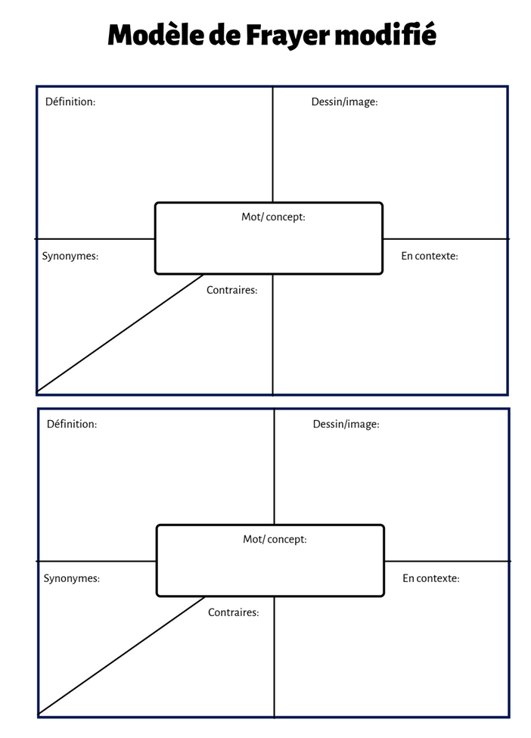
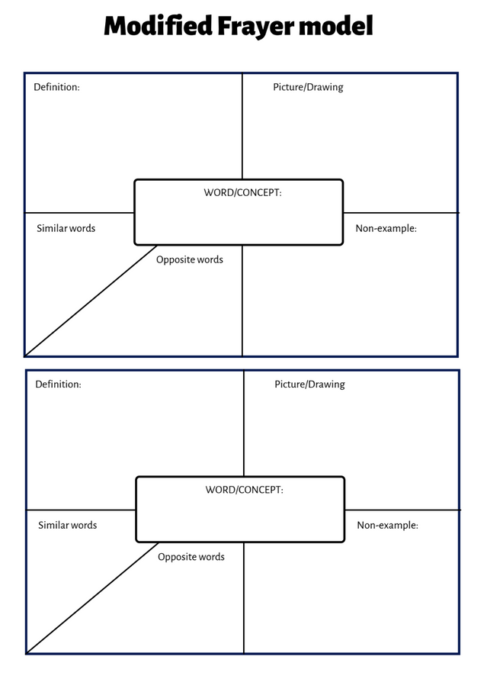
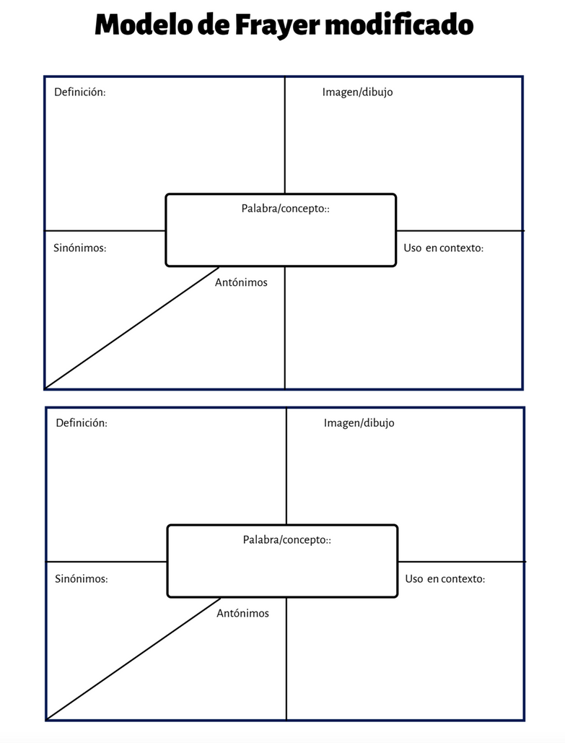

Slide 7
Inhouds-en Vormgerichte Verwerking
Begrijpend lezen
Taalverwerking
Activiteit: Leerlingen vullen bv het Frayer-model in voor geselecteerde kernwoorden uit de tekst.
De secties zijn:
  Definitie: Schrijf de betekenis van het woord in eigen woorden.
  Kenmerken: Noem typische eigenschappen.
  Voorbeelden: Geef zinnen waarin het woord correct wordt gebruikt.
  Niet-voorbeelden: Noem woorden of situaties waarin het woord niet van toepassing is.
Doel: Het begrijpen van betekenis, context en toepassing van de woorden.
Kerndoel betrokken:
  De leerling beschrijft cultuurgebonden aspecten in fictie en non-fictie.
Activiteit: Leerlingen identificeren de grammaticale structuren rondom de kernwoorden. Bijvoorbeeld:
  Werkwoorden die samen met het woord gebruikt worden.
  Bijvoeglijke naamwoorden die eigenschappen van het huis of de buurt beschrijven.
  Maak enkele zinnen waarin ze de woorden uit het Frayer-model correct toepassen.
Doel: Focus op de juiste grammaticale toepassing en integratie van het woord in een zin.
Kerndoel betrokken:
  De leerling schrijft in de doeltaal, afgestemd op doel, publiek en context.
VERWERKING OP INHOUD
VERWERKING OP VORM

Slide 8
Interculturel en Strategisch Handelen
Interculturele Aspecten
Visuele ondersteuning
Activiteit: Bespreek met de klas de lees- en luisterstrategieën die hen hebben geholpen om onbekende woorden te begrijpen.
Dit kan zijn:
  Afleiden van betekenis door de context.
  Zoeken naar overeenkomsten tussen de doeltaal en de moedertaal.
  Het gebruik van visuele ondersteuning (bijv. plaatjes of pictogrammen).
Reflectie: Laat leerlingen reflecteren op wat ze hebben geleerd en hoe ze in de toekomst soortgelijke teksten beter kunnen aanpakken.
Doel: Leerlingen worden zich bewust van hun taalleerproces en de strategieën die ze daarbij kunnen gebruiken.
Kerndoel betrokken:
  De leerling verkent hoe het eigen taalleerproces wordt bevorderd.
Activiteit: Laat leerlingen huizen of buurten uit verschillende doeltaallanden vergelijken.
  Wat zijn de typische kenmerken van een Spaans, Frans of Duits huis?
  Hoe verschilt dat van hun eigen huis of buurt?
Doel: Begrip van culturele verschillen en diversiteit.
Gebruik de gemodificeerde versie van het Frayer-model om culturele concepten te verkennen. Hierdoor combineer je taal met cultuur voor een rijkere leerervaring.
Kerndoel betrokken:
De leerling beschrijft cultuurgebonden aspecten en stemt communicatie af op de culturele achtergrond van de ontvanger.
STRATEGISCH HANDELEN

Slide 9
Output en interactie
Pushed Output:
Feedback
Activiteit: Laat leerlingen een korte presentatie of beschrijving geven over hun eigen huis of buurt. Ze kunnen bijvoorbeeld hun favoriete plek beschrijven en vertellen waarom deze belangrijk voor hen is.
  Alternatief: Laat ze een advertentie schrijven waarin ze hun huis verkopen of buurt promoten.
Doel: Actieve toepassing van de nieuwe woordenschat en structuren in een realistische context.
Kerndoel betrokken:
  De leerling spreekt en voert gesprekken, afgestemd op doel, publiek en context.
  De leerling experimenteert met de doeltaal op een creatieve manier.
  Rubric:
  Begrip van de tekst (correcte identificatie van hoofdpunten en details).
  Correct gebruik van grammatica en nieuwe woorden in output.
  Creativiteit en originaliteit in de presentatie en/of advertentie.
  Toepassing van strategieën om de tekst beter te begrijpen.
Feedbackvormen:
  Klassikale bespreking van goede voorbeelden uit de opdrachten.
  Directe feedback tijdens groepsopdrachten en presentaties.
  Zelfreflectie: Laat leerlingen zelf aangeven wat ze goed vonden gaan en wat ze kunnen verbeteren.
PRODUCTIE VAN OUTPUT

